Slide 12
다이어그램
내용
내용
내용
내용
내용
내용

Slide 13
다이어그램
내용
내용
내용
내용
내용
내용
내용
내용
내용
내용
내용
내용
내용

Slide 14
다이어그램
내용
내용
내용
내용
내용
내용
내용

Slide 15
다이어그램
내용
내용
내용
내용
내용
내용
내용
내용

Slide 16
영역형 차트
내용
내용
내용
내용
내용
내용
내용
내용
내용
내용
내용
내용
내용
내용

Slide 17
다이어그램
내용
내용
내용
내용
내용
내용
내용
내용

Slide 18

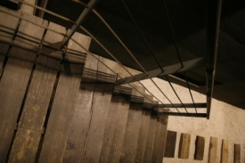

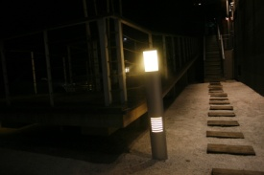
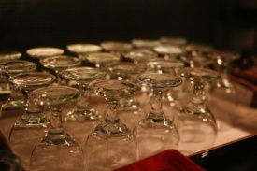
그리기 상자
내용
내용
내용
내용
내용
내용
내용

Slide 19
그리기 상자
내용
내용
내용
내용
내용

Slide 20
그리기 상자
내용
내용
내용
내용
내용
내용

Slide 21
글상자
내용
내용
내용

Slide 22
고맙습니다

